Slide 1
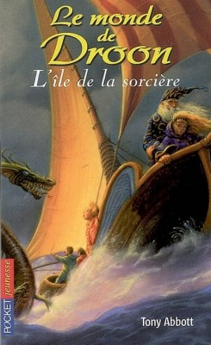
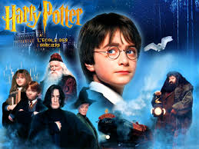
Semaine 3 texte 20 Un dangereux sorcier
Le Monde de Droon(Titre original:The secrets of Droon) est une série de romans jeunesse fantastique écrit parTony Abbottentre 1999 et 2002 en version originale et adaptée en français entre 2007 et 2010 et édité parPocket jeunesse. Dans cette série en 16 tomes, les héros Éric, Max et Julie descendent les marches d'un escalier magique qui les mène vers un monde caché.
Tous les sorciers ne sont pas méchants! Le plus célèbre sorcier de la littérature est d’ailleurs un vrai
gentil… le connais tu?

Slide 2
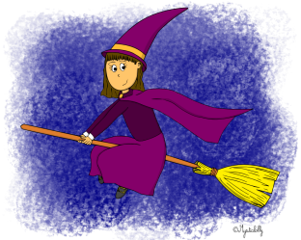
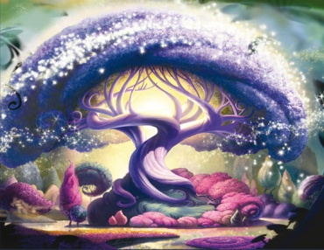
Jour 1 : Lundi 7 mars
Lire le texte individuellement
Réponds aux questions
Souligne les mots de vocabulaire difficiles
Lire le texte collectivement
Répondre aux questions collectivement
Collecte 1
Activités 1 , 2

Slide 3
Jour 2: Mardi 8 mars
A quoi correspondent les mots soulignés?
Repérer les signes de ponctuation et expliciter leur rôle
Trouver la phrase négative
Trouver les phrases qui donnent des ordres
Activités 3 et 4 ( négation, PC ce2, futur cm1)
Synthèse ce2: futur/Activités cm1 : 3 - 4

Slide 4
Jour 3: Mercredi 9 mars
Relever les noms propres du texte
Collecte 2
Activités 3 4 ce2/ Synthèse cm1 imparfait

Slide 5
Jour 4: Jeudi 3 mars
Activités en groupe
1 ➔Transposition : transposer au présent ce2, cm1, au futur ce2
2 ➔ Atelier d’écriture : Jogging d’écriture : tu es un sorcier et tu décides d’inventer une potion magique.
3➔ Mathématiques cm1:
3 ➔ Conjugaison ce2 :
4 ➔ Lecture : Lecture

